Slide 1
Propuesta Proyecto Fin de Postgrado
PARTE 3: PLANTAS
MELIFERAS

Slide 2
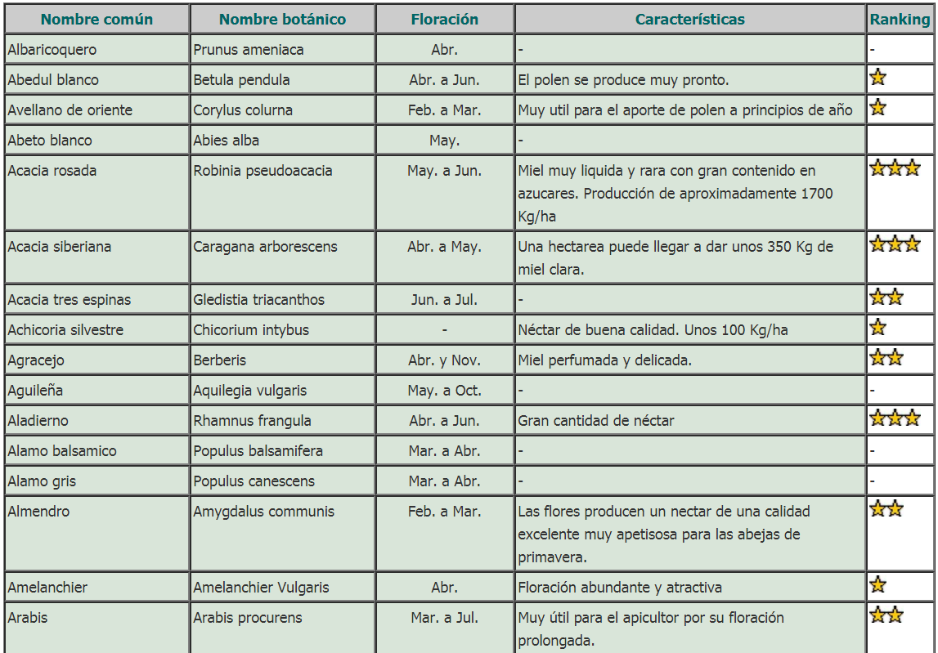
Proposta de Projecte Fi de Postgrau

Slide 3
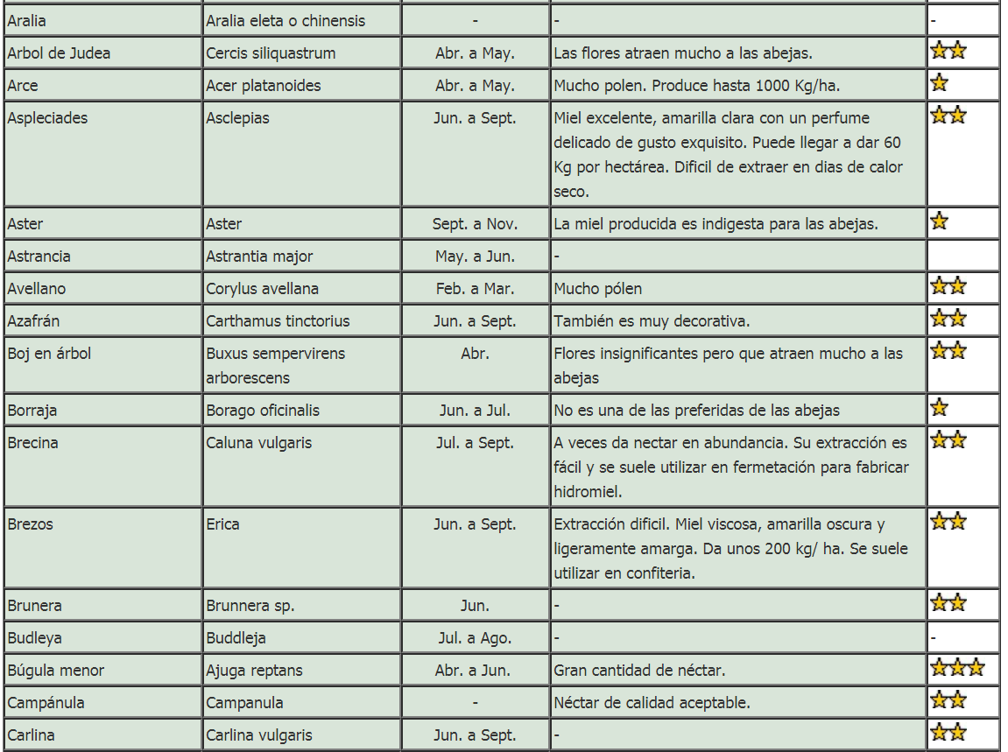
Proposta de Projecte Fi de Postgrau

Slide 4
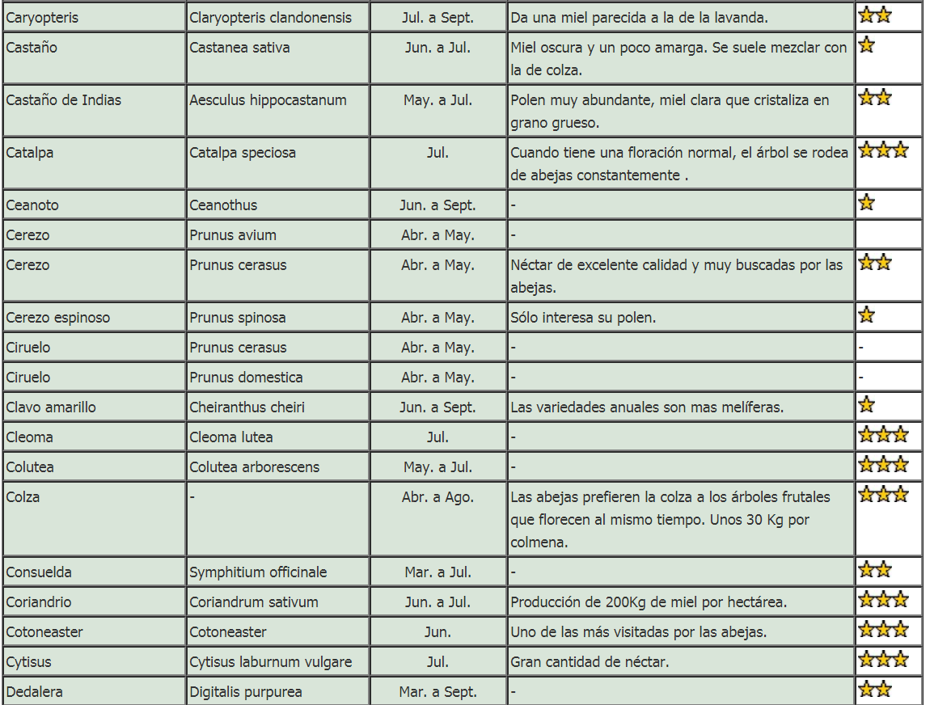
Proposta de Projecte Fi de Postgrau

Slide 5
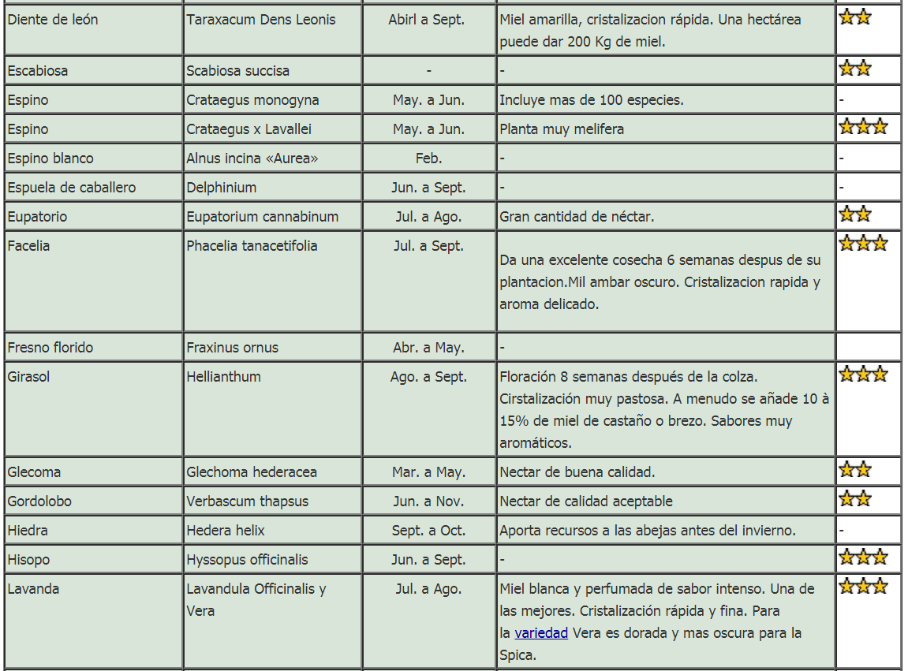
Proposta de Projecte Fi de Postgrau

Slide 6
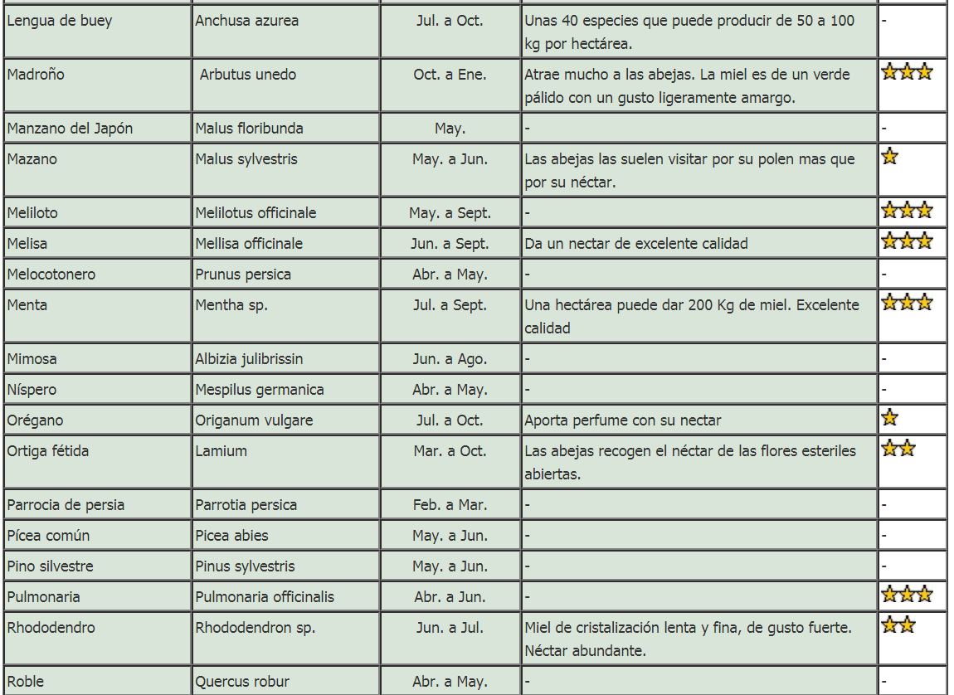
Proposta de Projecte Fi de Postgrau

Slide 7
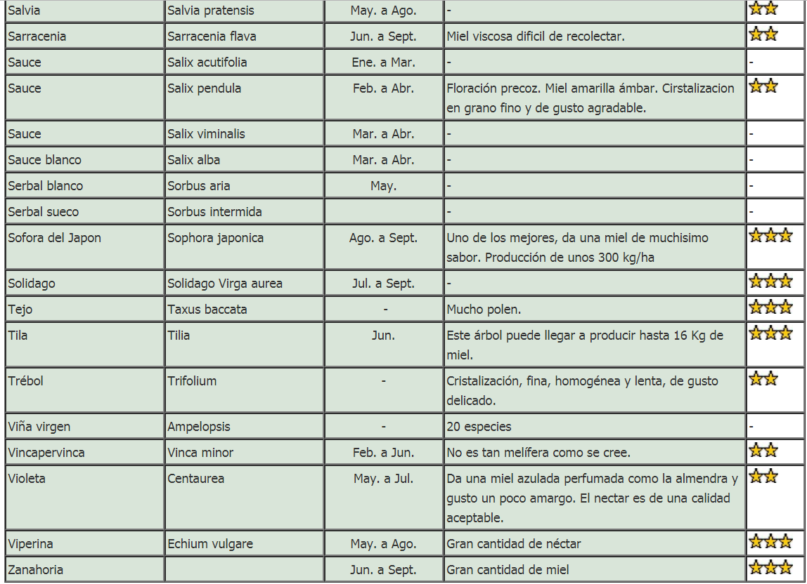
Proposta de Projecte Fi de Postgrau

Slide 8
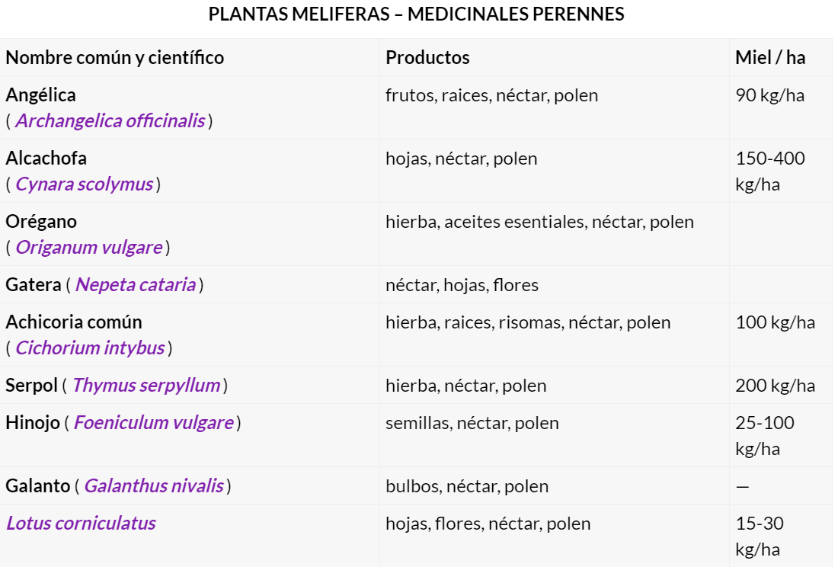
Proposta de Projecte Fi de Postgrau

Slide 9
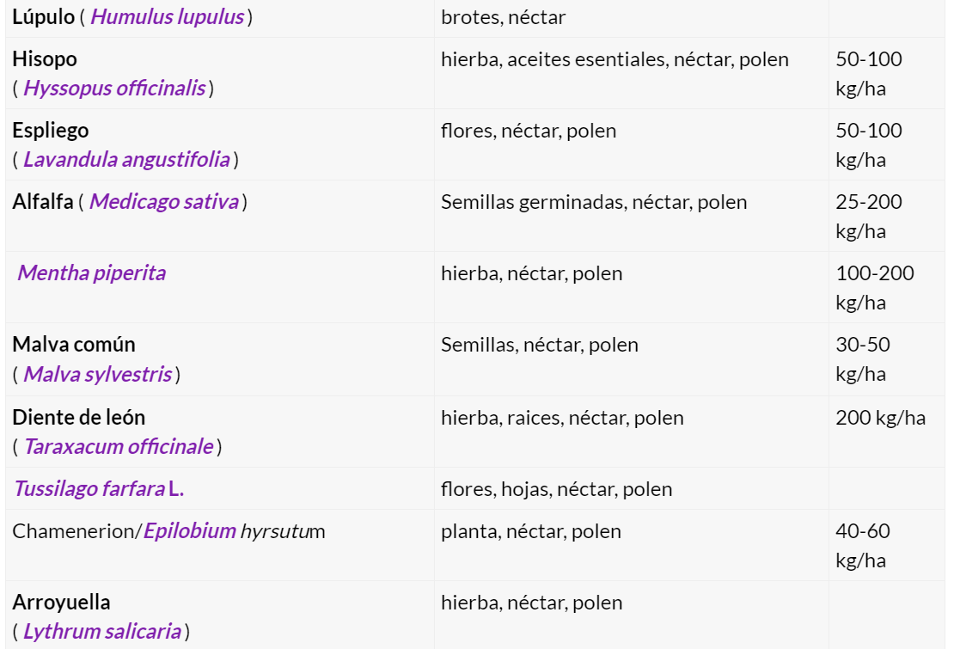
Proposta de Projecte Fi de Postgrau

Slide 10
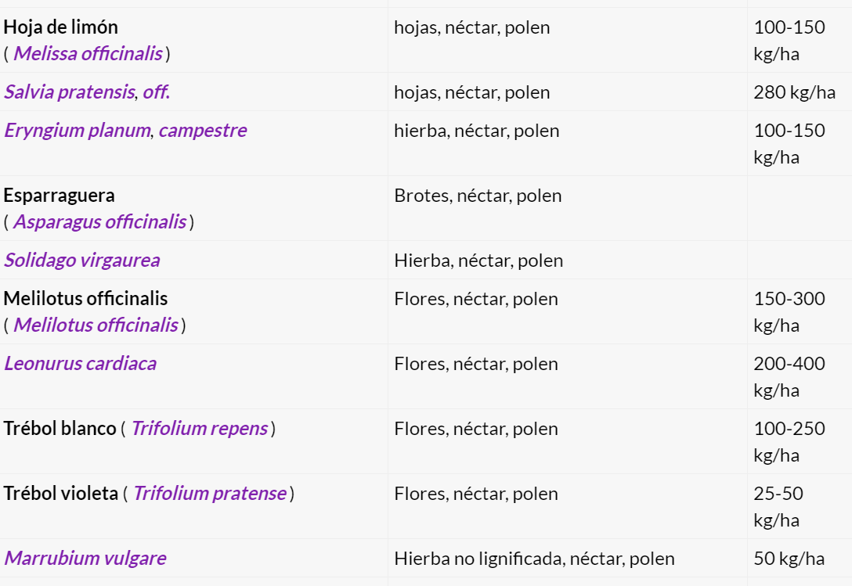
Proposta de Projecte Fi de Postgrau

Slide 11
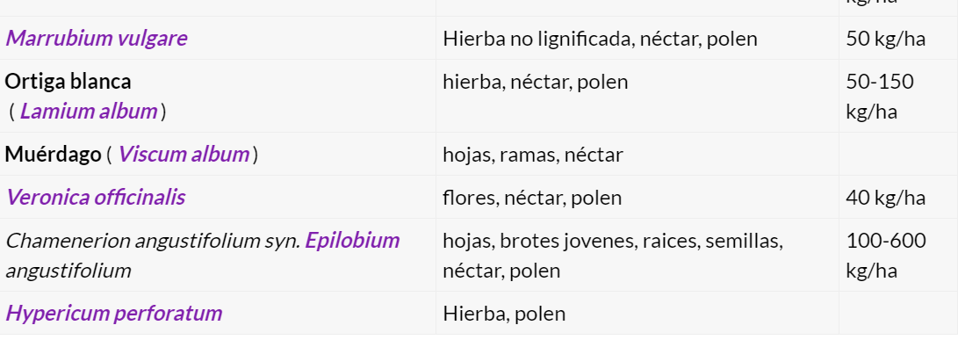
Proposta de Projecte Fi de Postgrau

Slide 12
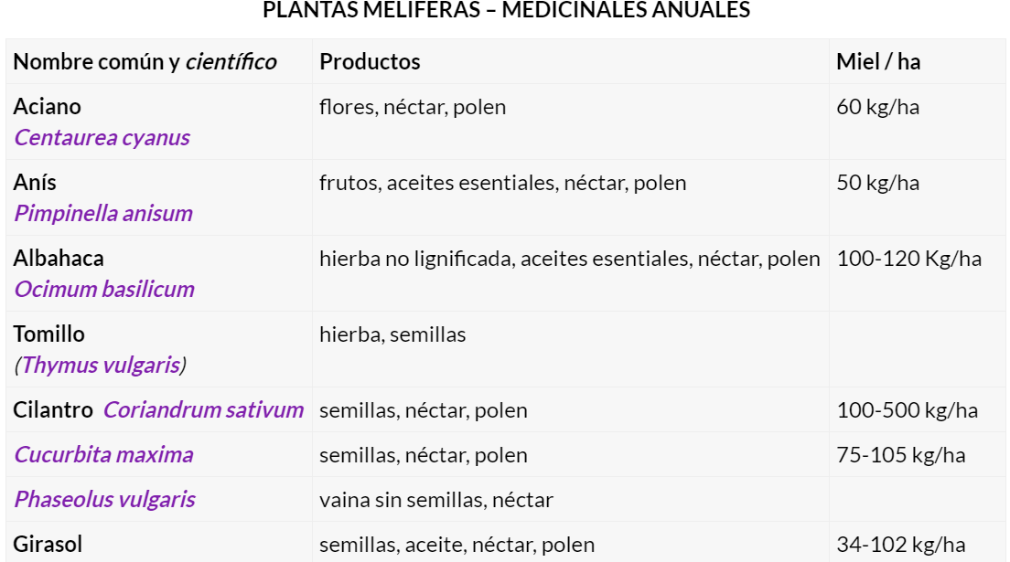
Proposta de Projecte Fi de Postgrau

Slide 13
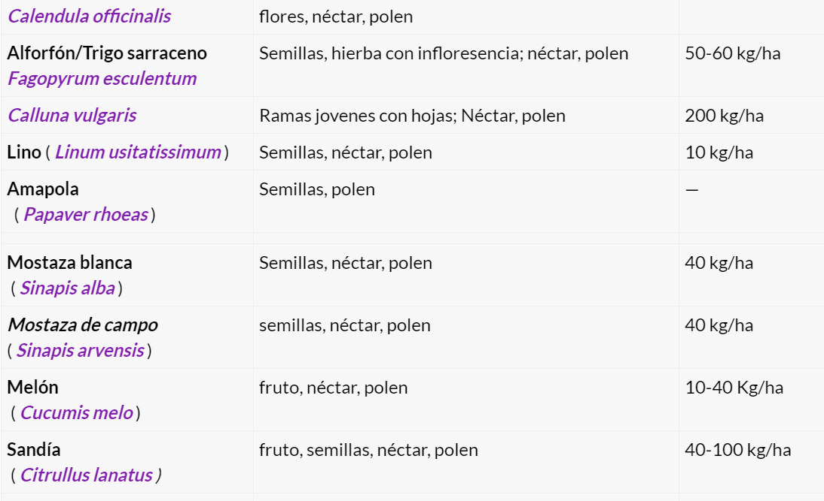
Proposta de Projecte Fi de Postgrau

Slide 14
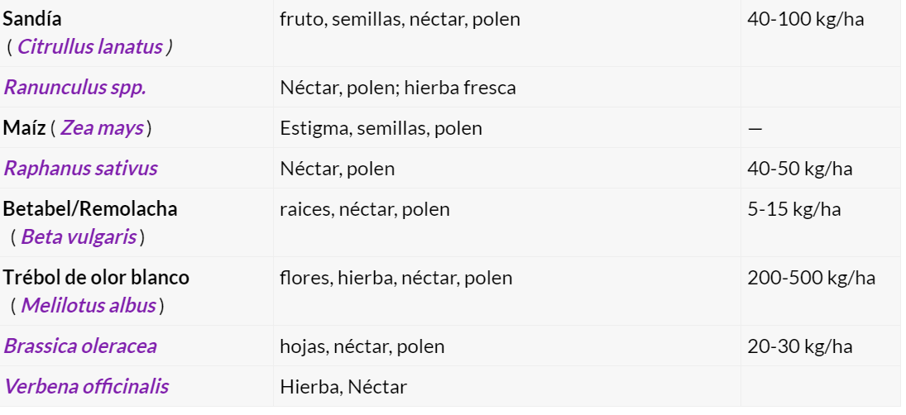
Proposta de Projecte Fi de Postgrau

Slide 15
Proposta de Projecte Fi de Postgrau
Esta es una lista de prácticamente todas la flora melífera existente principalmente en nuestro país y otros, no sé si también será a nivel mundial, ya que por definición una planta melífera es aquella que produce polen y nectar.
Por lo tanto faltaría saber escoger qué tipo de plantas deberíamos usar para su producción en una sala blanca con focos (tipo cultivo interior de marihuana que todos más o menos conocemos)
A parte de esto, las abejas beben agua, con lo cual este es un factor a tener en cuenta.

Slide 16
Proposta de Projecte Fi de Postgrau

